Slide 1
Scenario: Pandemi
Kategori:
Övrigt

Slide 2
Instruktion
Välj ett lämpligt scenario från FSPOS scenariobank baserat på er verksamhet samt de förmågor som ni avser öva eller testa. Kom ihåg att framtagna scenarier är generella och att egna antaganden behöver göras. I varje inspel kommer det finnas tomma fält som möjliggör anpassning av scenariot. Det är även ni själva som avgör vilka förmågor som ska ingå i övningen eller testet.
Scenariot kommer att presenteras stegvis genom att först presentera en bakgrund, följt av två inspel som driver händelseutvecklingen framåt.
Utifrån scenariot samt efterföljande förslag på frågeställningar är det er uppgift att öva eller testa er förmåga att hantera situationen, detta med stöd av framtagna kontinuitets- och/eller krisplaner samt övriga planer.
Vem eller vilka som ska ingå i övningen eller testet beror på vilka förmågor som avses övas eller testas (inom verksamhet, it eller hos era leverantörer).
Deltagarna ska i god tid innan genomförandet ha informerats om övningen eller testet, samt vad som förväntas av dem.
Beräknad tidsåtgång för genomförandet är ca 2-4 timmar.
Avsätt även god tid för reflektion och diskussion.
För mer information om hur övningar eller tester genomförs, se FSPOS vägledning för kontinuitetshantering eller FSPOS 6 steg till bättre övningar – Metodstöd och praktiska tips vid planering, på www.fspos.se.
ÖVNINGSMATERIAL

Slide 3
Innan vi börjar - följande scenariojusteringar kan behöva övervägas
Vilken tid på dygnet, dag i vecka eller tid på året kommer scenariot att orsaka störst tänkbar påverkan/skada?
Hur länge kommer händelsen att pågå: en timme, en dag, en vecka, flera månader?
Vilka kritiska resurser kan vara drabbade?
Flera delar av er verksamhet kommer sannolikt att drabbas samtidigt av händelsen – hur hanteras händelsen hos andra delar av verksamheten?
Bör även kritiska leverantörer eller andra samverkansparter ingå? Behöver scenariot i så fall justeras?
ÖVNINGSMATERIAL

Slide 4
Bakgrund

Slide 5
Bakgrund
Den högst smittsamma influensastam som först upptäcktes i Asien har nu även spridit sig världen över.
Pandemin har orsakats av en muterad variant av fågelinfluensa (kallad H5N10) som lyckats sprida sig mellan människor. Folkhälsomyndigheten rapporterar om att H5N10 är ett mycket aggressivt virus som även drabbar unga och fullt friska personer.
Sjukvården i Sverige är hårt pressad av antalet personer som är i behov av intensivvård. Intensivvårdsplatserna i landet är nära maxkapacitet.
Antalet döda i Sverige uppgår till över 10 000 personer. Bara den senaste veckan har runt 400 dödsfall registrerats.
Det finns för närvarande inget vaccin och den enda akutvård som kan erbjudas allvarligt drabbade patienter är andningsunderstöd.
Stämningen i landet kan beskrivas som orolig, inte minst p.g.a. de ökande dödstalen som inte ser ut att minska. Allmänheten upplever att myndigheter inte har kontroll på situationen och ifrågasätter om det verkligen är säkert för de mindre barnen att vara i skolan.
Sverige har i likhet med andra länder infört förbud på folksamlingar på över 50 personer och har tillsvidare stängt ner gymnasieskolor och universitet. Studier bedrivs på distans via webben. För att förhindra spridningen av influensa uppmanas alla som kan att arbeta hemifrån.
Omställningen i samhället är stor. Flera företag har redan tvingats stänga ner eller gått i konkurs. Detta innebär att varor och tjänster som tidigare funnits tillgängliga i stor omfattning nu sakta men säkert börjar minska.
ÖVNINGSMATERIAL

Slide 6
Inspel 1

Slide 7
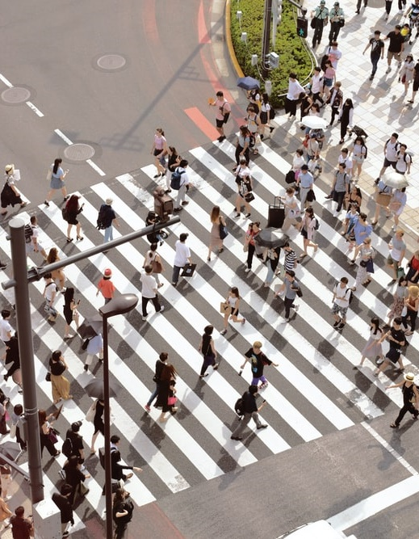
Inspel 1
Klockan är [xx:xx] den [datum].
Till följd av att dödstalen i Sverige inte ser ut att avta beslutar Regeringen att även stänga ner samtliga förskolor och grundskolor i landet. Undantag görs för viss samhällsviktig verksamhet som fortsatt kan få barnomsorg.
Det råder just nu stora personalbortfall på [avdelning/avdelningar] där [xx%] av personalen är frånvarande på grund uppvisande symptom.
Bedömningen är att ytterligare [xx%] av personalen kommer vara frånvarande pga. stängda för- och grundskolor.
Det stora personalbortfallet kommer ha stor påverkan på utförandet av era [kritiska tjänster] och har redan orsakat förseningar i utförandet av det dagliga arbetet.
Inom verksamheten växer nu oron för en eskalerad sjukfrånvaro som skulle kunna få ännu större påverkan i upprätthållandet av den egna verksamheten.
Efterfrågan på information från personalen är stor.
Inga dödsfall har ännu rapporterats bland den egna personalen.
ÖVNINGSMATERIAL

Slide 8
Förslag på frågeställningar att använda som stöd
Vilka är era omedelbara åtgärder?
Vilka konsekvenser innebär händelsen för er? På kort och lång sikt?
Vilka delar av verksamheten är drabbade?
Vilka typer av planer och/eller kontinuitetslösningar (reservrutin och återställningsrutiner) kan tänkas behöva aktiveras i hanteringen?
Vad är era prioriteringar just nu?
Vad, och hur kommunicerar ni (internt/externt)?
Finns det några samverkansbehov; kring vad, med vem och hur?
ÖVNINGSMATERIAL

Slide 9
Inspel 2

Slide 10
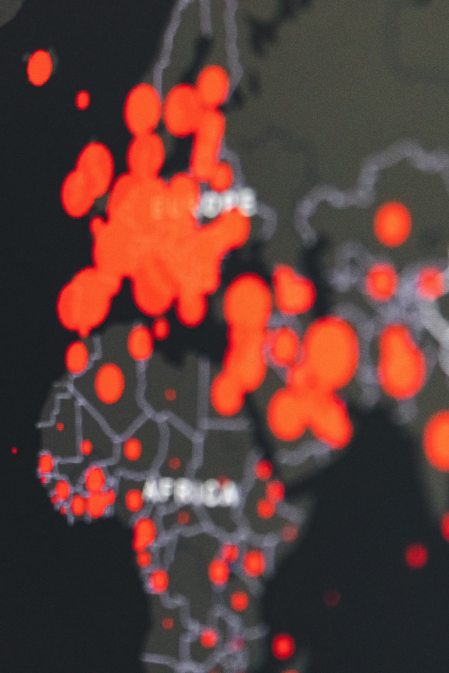
Inspel 2
Klockan är [xx:xx] den [datum].
Antalet döda i Sverige till följd av influensan uppgår till över 25 000. Inga dödsfall har dock rapporterats bland den egna personalen.
Med anledning av att människor fortfarande insjuknar i influensasymptom har Regeringen tillsammans med Folkhälsomyndigheten beslutat att alla offentliga sammankomster förbjuds från och med den [datum]. Förbudet gäller i två månader framöver.
I och med en fortsatt spridning ökar även personalbortfallet på [avdelning/avdelningar] där [xx%] av personalen nu är frånvarande.
Personalbortfallen har fortsatt mycket stor påverkan på utförandet av era [kritiska tjänster].
Antalet inkomna frågor från [kunder/allmänhet] ökar.
I och med utbrottet råder det även stor brist på [kritiska resurser/komponenter/teknisk utrustning] hos era leverantörer. Flera av era leverantörer meddelar också att de själva lider stor brist på personal på grund av pandemin, vilket försenar deras utföranden av [kritiska tjänster].
ÖVNINGSMATERIAL

Slide 11
Förslag på frågeställningar att använda som stöd
Vilka konsekvenser innebär händelseutvecklingen för er?
Vilka delar av verksamheten är fortsatt drabbade?
Vad är era prioriteringar just nu?
Vad, och hur kommunicerar ni (internt/externt)?
Finns det några nya samverkansbehov; kring vad, med vem och hur?
Hur genomförs återgången till normalläge?
ÖVNINGSMATERIAL

